Slide 2
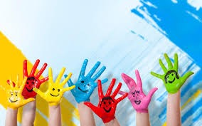

LĨNH VỰC PHÁT TRIỀN THẨM MỸ
HOẠT ĐỘNG TẠO HÌNH
Chủ đề: Bản thân
Đề tài: Tạo hình từ đôi bàn tay
Thể loại tiết: Đề tài
Số trẻ: 20 trẻ
Thời gian: 25 – 30 phút
Lớp: Mẫu giáo nhỡ B2
Giáo viên : Lương Thị Lan Anh
Nguyễn Thị Hà Lương

Slide 3
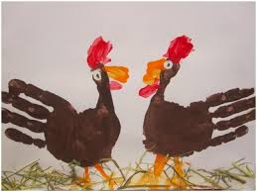
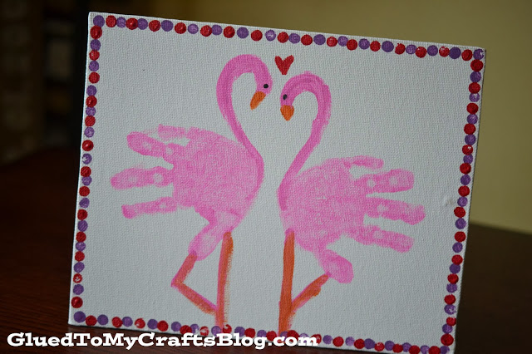

Slide 5
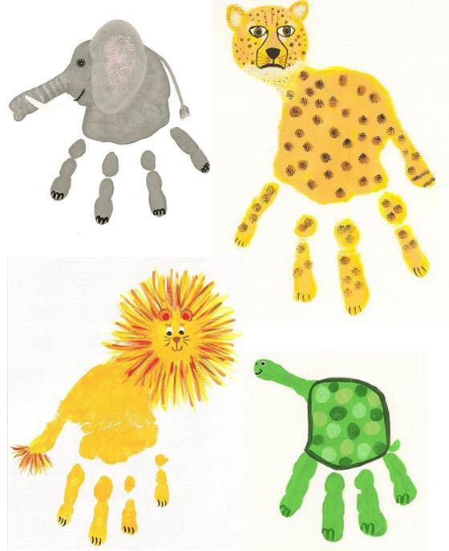

Slide 6
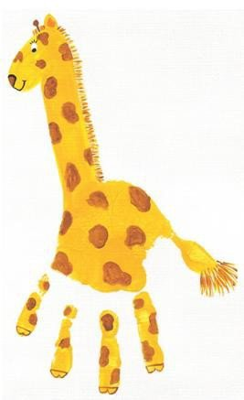
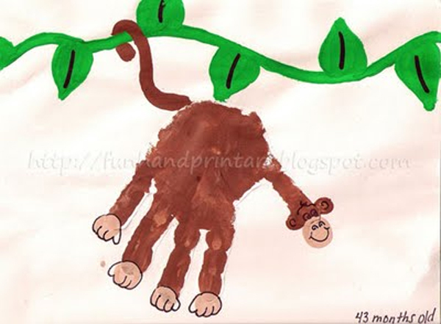

Slide 7
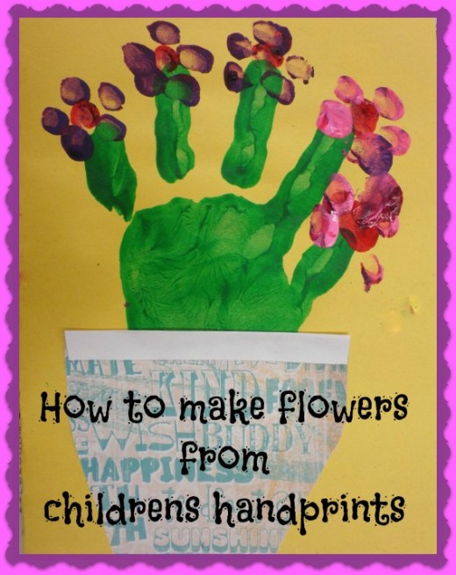
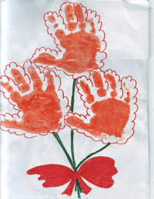

Slide 8
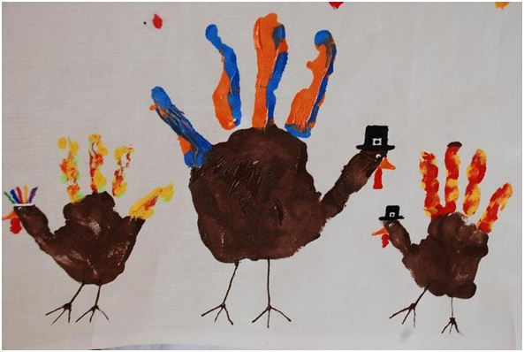

Slide 9
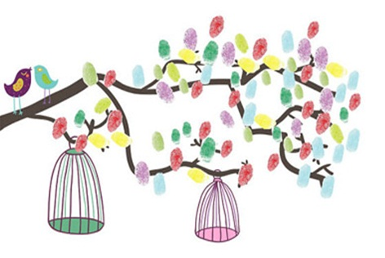
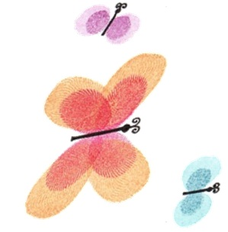
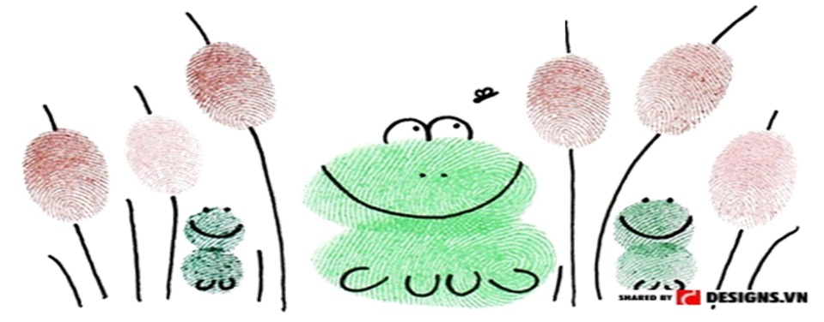

Slide 10
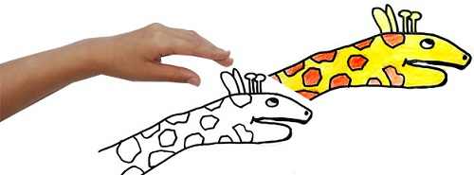
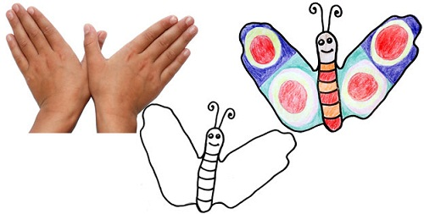
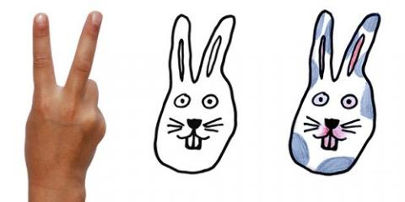

Slide 11
